Slide 2
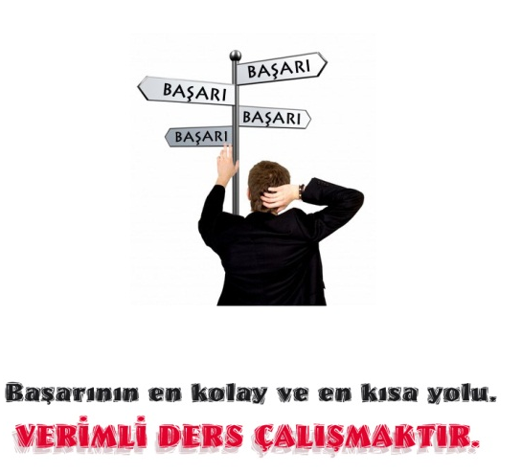
VERİMLİ DERS ÇALIŞMA,
Uygun ortamda,
Belli bir plan dahilinde,
Odaklanarak yapılan çalışmadır.
Bu çalışma sonunda alınan bilgiler kısa süreli bellekten uzun süreli belleğe geçirilir ve bu bilgiler kullanılır.

Slide 3
NİÇİN OKULA GİDİYORUZ; AMACIMIZ NE?
Başarılı olmak için,
Bir şeyler üretebilmek için,
Meslek sahibi olmak için,
Kendi ayakları üzerinde durabilmek için.

Slide 4
MOTİVASYON (İSTEK VE İNANMAK)
Başarabilmek için önce başaracağınıza yürekten inanın.
İnandığınız zaman aklınız o şeyi yapmanın yolunu bulur.
Bilinçaltı söylenene inanır.
Kendinize ne söylerseniz o olursunuz.
Ders çalışmaya eve gider gitmez değil,mutlaka dinlendikten sonra başlayın.

Slide 5
DERS ÇALIŞMA İSTEĞİNİN ARTIRILMASI
İstekli
Planlı ve programlı
Zamanlama yapmış
Başlayabiliyor
Yeri belli
Yük olarak görmez
Rahat ve huzurlu
Zevkli bir uğraş olarak
benimser
İsteksiz
Plansız ve programsız
Zamanlama yok
Bir türlü başlayamaz
Yeri yoktur
Angarya gibi görür
Huzursuzdur
Panik içindedir
Anlaşılmaz davranır
Hep mazeretleri vardır
………

Slide 7
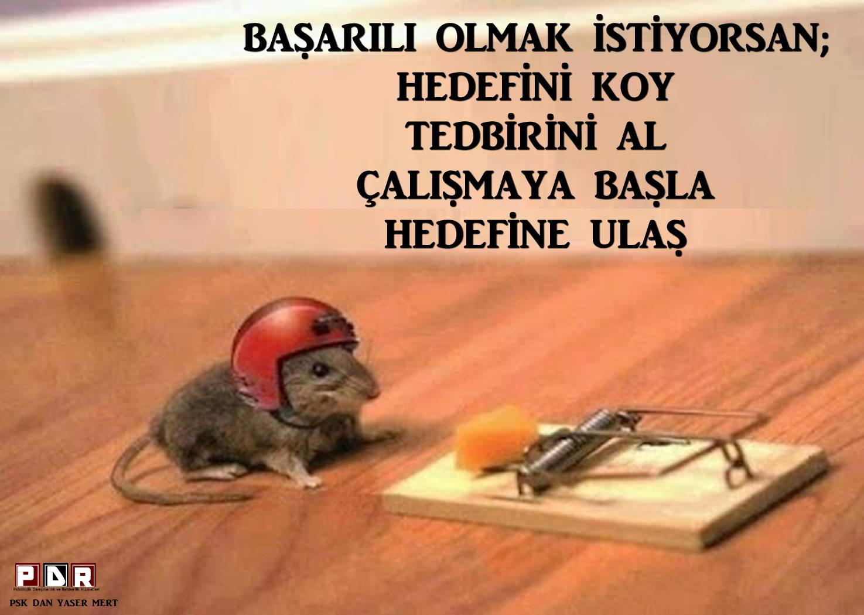
AMAÇ –HEDEF BELİRLEME
Bir türlü çalışmaya başlayamıyorsanız öncelikle kendinize bir AMAÇ BELİRLEYİN.
Bu amaca ulaşmak için yapmanız gereken çalışmayı alışkanlık haline getirin.
Kazanmak için çaba gerekir.
İşe çalışma düzeninizi değiştirerek başlayın. Ya da bir çalışma düzeni oluşturarak (!)

Slide 8
HEDEFE NASIL ULAŞILIR?
Konu tekrarı yaparak,
Her gün belli sayıda test çözerek,
Deneme sınavlarına girerek,
Deneme sınavlarının sonuçlarına göre plan hazırlayarak,
Çözemediğiniz soruları görmezden gelmeyerek,
İlgi ,yetenek ve değerlerinize uygun bir hedef belirleyerek.

Slide 9
DERSE HAZIRLIKLI GELME
Ders için gerekli araç-gereç/malzemeleri mutlaka getirin.
Defteri-kitabı, gerekli malzemesi olmayan bir öğrencinin okula gelmesinin de hiçbir anlamı olmaz.
Derse gelmeden önce o derste işlenecek yeni konuya göz atmanız konuyu daha iyi kavramanızı sağlayacaktır.

Slide 11
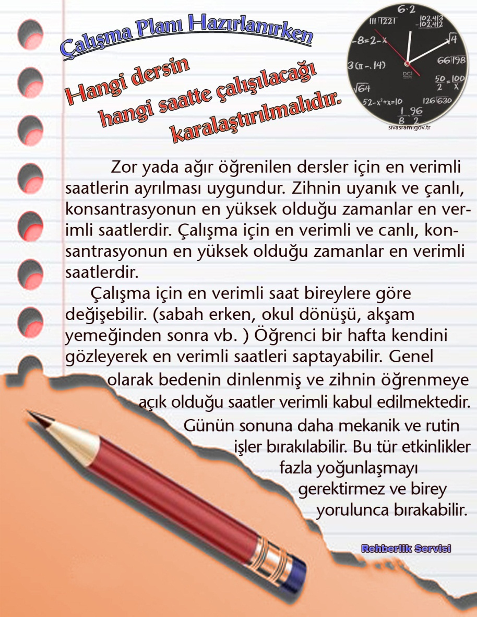
PLANLI PROGRAMLI ÇALIŞMA

Slide 12
BAŞARIYA ULAŞMADA EVDE DERS ÇALIŞIRKEN
HAFTA İÇİ
1 saat Okul Tekrarı
1 saat Yarınki Derslere Hazırlık
1 saat Test Çözümü
30 dakika Kitap Okuma (40-50 sayfa)

Slide 13
BAŞARIYA ULAŞMADA EVDE DERS ÇALIŞIRKEN
HAFTA SONU
CUMARTESİ | Her Ders İçin 1 Saat konu +30 Dk Test
PAZAR | Her Ders için 1 Saat Konu + 30 Dk Test
O Hafta çalışılan konuların kısa tekrarı

Slide 15
ÖRNEK HAFTALIK DERS ÇALIŞMA PROGRAMI
SAAT | PAZARTESİ | SAAT | SALI | SAAT | ÇARŞAMBA | SAAT | PERŞEMBE | SAAT | CUMA | SAAT | CUMARTESİ | SAAT | PAZAR
07:30 | KALKIŞ KAHVALTI OKULA HAZIRLIK | 07:30 | KALKIŞ KAHVALTI OKULA HAZIRLIK | 07:30 | KALKIŞ KAHVALTI OKULA HAZIRLIK | 07:30 | KALKIŞ KAHVALTI OKULA HAZIRLIK | 07:30 | KALKIŞ KAHVALTI OKULA HAZIRLIK | 08:00 09:00 | KALKIŞ KAHVALTI | 08:00 09:00 | KALKIŞ KAHVALTI
08:30 15.00 | OKUL | 08:30 15.00 | OKUL | 08:30 15.00 | OKUL | 08:30 15.00 | OKUL | 08:30 15.00 | OKUL | 09:00 10:00 | KURS | 09:00 10:00 | KURS
15.00 16.00 | YEMEK DİNLENME | 15.00 16.00 | YEMEK DİNLENME | 15.00 16.00 | YEMEK DİNLENME | 15.00 16.00 | YEMEK DİNLENME | 15.00 16.00 | YEMEK DİNLENME | 10:00 11:00 | KURS | 10:00 11:00 | KURS
16:00 16.40 | OKUL TEKRARI | 16:00 16.40 | OKUL TEKRARI | 16:00 16.40 | OKUL TEKRARI | 16:00 16.40 | OKUL TEKRARI | 16:00 16.40 | OKUL TEKRARI | 11:00 12:00 | KURS | 11:00 12:00 | KURS
17.00 17.40 |  | 17.00 17.40 |  | 17.00 17.40 |  | 17.00 17.40 |  | 17.00 17.40 |  | 12:00 13:00 | KURS | 12:00 13:00 | KURS
18.00 18.40 |  | 18.00 18.40 |  | 18.00 18.40 |  | 18.00 18.40 |  | 18.00 18.40 |  | 13:00 15:00 | KURS | 13:00 15:00 | KURS
19:00 20.00 | YEMEK, TV DİNLENME | 19:00 20.00 | YEMEK, TV DİNLENME | 19:00 20.00 | YEMEK, TV DİNLENME | 19:00 20.00 | YEMEK, TV DİNLENME | 19:00 20.00 | YEMEK, TV DİNLENME | 15:00 19:00 | SERBEST DİNLENME YEMEK | 15:00 19:00 | SERBEST DİNLENME YEMEK
20:00 20:40 | YARINKİ DERSE HAZIRLIK-SERBEST ZAMAN | 20:00 20:40 | YARINKİ DERSE HAZIRLIK-SERBEST ZAMAN | 20:00 20:40 | YARINKİ DERSE HAZIRLIK-SERBEST ZAMAN | 20:00 20:40 | YARINKİ DERSE HAZIRLIK-SERBEST ZAMAN | 20:00 20:40 | SERBEST ZAMAN | 19:00 19:40 | YAZILI,ÖDEV HAZIRLIK, DERS TEKRARI | 19:00 19:40 | YAZILI,ÖDEV HAZIRLIK, DERS TEKRARI
21:00 21.30 | KİTAP OKUMA | 21:00 21.30 | KİTAP OKUMA | 21:00 21.30 | KİTAP OKUMA | 21:00 21.30 | KİTAP OKUMA | 21:00 21.30 | KİTAP OKUMA | 20:00 20.40 | YAZILI,ÖDEV HAZIRLIK, DERS TEKRARI | 20:00 20.40 | YAZILI,ÖDEV HAZIRLIK, DERS TEKRARI
21.30 22.00 |  | 21.30 22.00 |  | 21.30 22.00 |  | 21.30 22.00 |  | 21.30 22.00 |  | 21.00 21.30 | KİTAP OKUMA | 21.00 21.30 | KİTAP OKUMA
22.00 | YATIŞ | 22.00 | YATIŞ | 22.00 | YATIŞ | 22.00 | YATIŞ | 22.00 | YATIŞ | 22.00 | YATIŞ | 22.00 | YATIŞ

Slide 16
ZAMANIN İYİ KULLANILMASI
VE PLANLANMASI
NASIL BİR ZAMANLAMA ,DERS ÇALIŞIRKEN EN YÜKSEK VERİMİ SAĞLAR
45’+5’+10’=60’
45 dakika ders çalıştıktan sonra
5 dakika çalıştığınız konuları gözden geçirmelisiniz
Her çalışma süresinden sonra da 10 dakikalık bir dinlenme arası vermelisiniz.
En verimli çalışma aralıklı çalışmadır.
Birbirine benzeyen dersler üst üste çalışılmamalıdır.

Slide 17
ÇALIŞMA ORTAMININ DÜZENLENMESİ

Slide 19
ETKİLİ DİNLEME
En etkili öğrenme öğrenci derse katıldığı zaman gerçekleşir.
Etkili dinlemek için neler yapmalıdır;
Öğretmenin anlattıklarından yola çıkarak daha sonra neler söyleyebileceğini tahmin etmeliyiz.
Öğretmen konuyu anlatırken ipuçları verebilir, bunları yakalamaya çalışmalıyız.
Not tutarak dinlediklerinizi tekrar ederseniz, devamlı uyanık kalabilirsiniz.

Slide 20
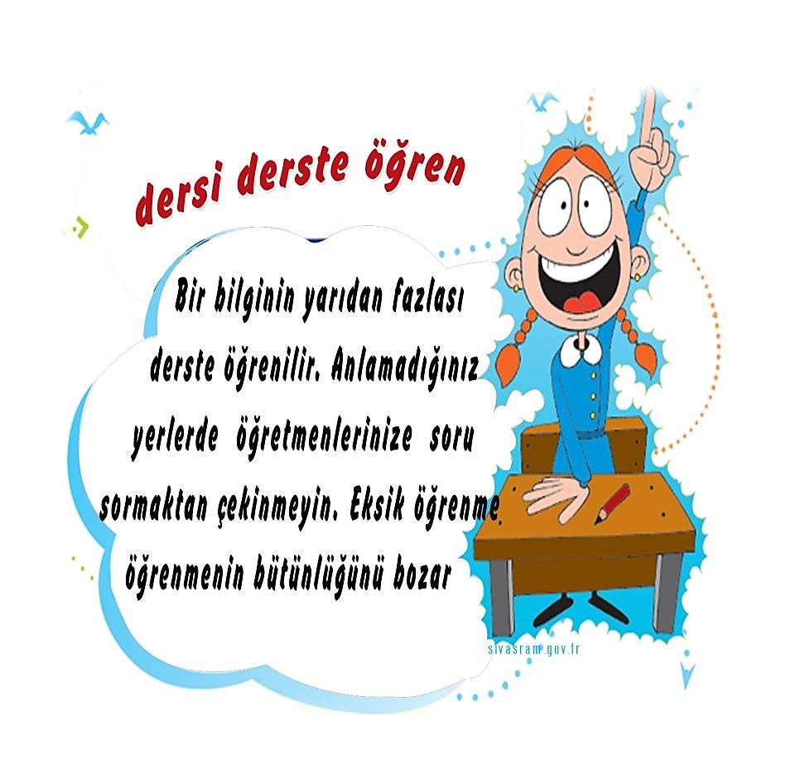
DERSİ, DERSTE DİNLEMEZSENİZ…
Akşam eve gidince konuyu anlamak için ekstra zaman kaybı.
Konular birikir.
Yazılılarda istenen notlar alınamaz.
Hergün 45 dk çalışmak mı, yazılıya bir - iki gün kala 4-5 saat çalışmak mı?
Son gün 4-5 saat çalışsanız da konuları hazmetmek kolay değil.

Slide 21
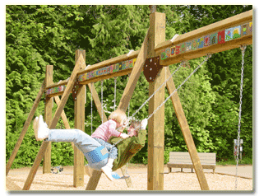
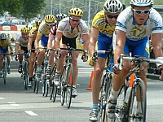
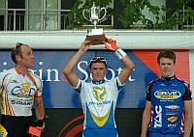
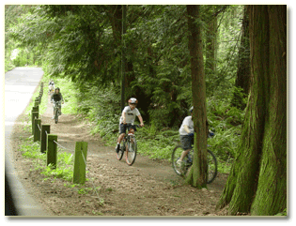
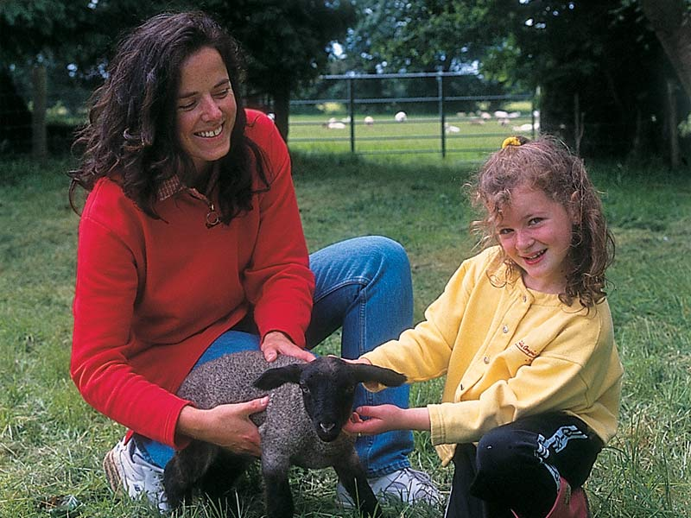
DERSİ DERSTE ÖĞRENMEK, SOSYAL ETKİNLİKLERİNE ZAMAN VE İMKAN SAĞLAR
21

Slide 22
TEKRAR
Öğrenilen bilgilerin % 70’i 1 saat içinde, % 80’i 24 saat içinde unutulmaktadır.
Unutmayı azaltan en önemli etkinlik tekrardır!
Özellikle uykudan önce ya da sabah kalktığınızda yapılan tekrarlar unutmayı engeller.
Sürekli ve belirli aralıklarla tekrar yapın.
Haftanın belirli saatlerini, ayın belirli günlerini tekrar yapmak amacıyla belirleyin.
Tuttuğunuz notlarla tekrar yaparsanız zaman kazanırsınız.
Bir başkasına anlatarak tekrar yapmanın da büyük yararı vardır.
Tekrar yaparken aynı türden dersleri bir arada çalışmayın. Bu durum sıkıcı olacağı için dikkatinizi dağıtır.

Slide 23
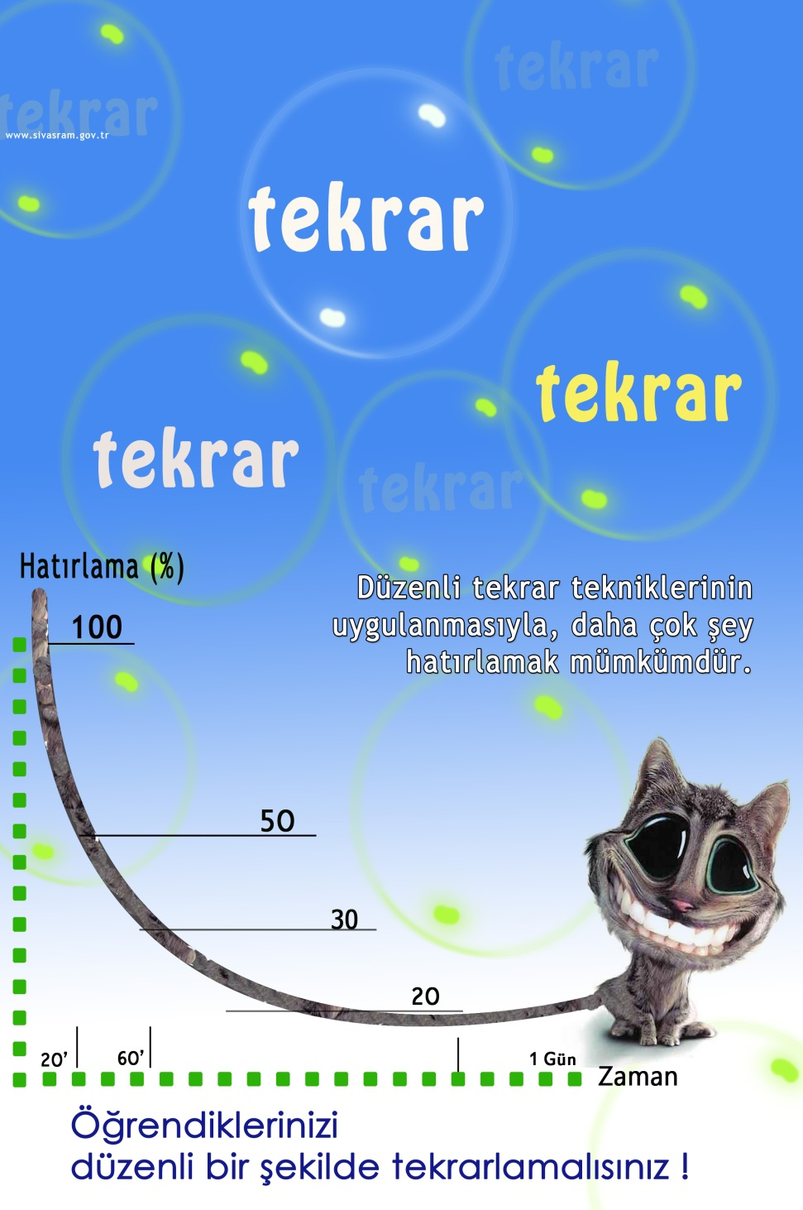
Neden Düzenli Tekrar Yapmam Gerekiyor?
Konu daha kolay anlaşılır
Anlaşılmayan konular için zaman kazanılır
Anlaşılan konular hafızaya aktarılması sağlanılır.
Bir sonraki bilgilerin daha kolay anlaşılması sağlanır
Sınava daha az kaygılı gireriz.
Öğrenmek için öğrenmiş oluruz.
Sınav gecesi çalışma günü kurtarmak ve geçer not almak için yapılır.

Slide 24
NOT TUTMA
Bilgiyi saklamanın ve ilerde anımsamanın en etkili yolu not almak, daha sonra bu bilgileri tekrarlamaktır.
Not alarak derse katılan öğrencinin dikkati dağılmaz.
Not tutmada en önemli ilke, anlatılanları bire bir yazmak değil, önemli kısımları, ana düşünceleri dinleyenin kendi cümleleriyle yazmasıdır.
Alınan notlar eve gidince temize çekilirse hafızaya daha iyi yerleşir.

Slide 25
ÖZET ÇIKARMA
Yeni bir konuyu iyice öğrendikten sonra özetini çıkarmaya çalışın ve bunu öğrendiğiniz tüm konulara uygulamaya çalışın.
Yeni öğrendiğiniz konularda özet çıkarmanız daha iyi kavramanızı sağlayacaktır.
Sınavda çıkabilecek sorular ve cevapları şekilde de derslerin önemli konularını özet çıkarabilirsiniz.

Slide 26
VERİMLİ OKUMA
Her gün 30 dakika kitap okuyun

Slide 27
ZORLANILAN DERS KENARA BIRAKILMAMALI
Özelikle matematik ve İngilizce gibi derslerde başarısızlık yaşanması halinde o derslere hiç çalışmama dersi dinlememe bizi asla başarılı yapmaz.
Bu derslerdeki amacımız alabildiğimiz en iyi not olmalı ve çalışmayı asla bırakmamalıyız.
Öğretmenden veya o dersi iyi olan bir öğrenciden yardım alabiliriz emek verdiğimiz takdirde mutlaka zorlandığımız derslerde de başarılı olabiliriz.

Slide 28
FARKLI KAYNAKLARDAN YARARLANMAK
Ders çalışırken olabildiğince farklı kaynaktan bilgi edinmek , çalıştığınız konu hakkında daha geniş bilgiler edinmenizi sağlar. Bu nedenle mümkünse en az iki kaynaktan çalışın.
Ancak unutmayın ki, ulaşılan her bilgi eksiksiz ve doğru olmayabilir. Kullandığınız kaynakların güncel ve güvenilir olmasına dikkat etmelisiniz.
TEST ÇÖZME
Konu çalışmak kadar önemli bir diğer konu da soru çözümüdür. Farklı kaynaklardan sorular çözmek daha farklı sorularla karşılaşmanızı sağlar. farklı soruların çözümünü öğrenmek ise sınavlarda size avantaj sağlar.

Slide 31
TEŞEKKÜRLER…

